Slide 1



Planul lecției 2
Ține minte!
Poţi naviga prin toate secțiunile (enter sau dă clic) sau alege secțiunea dând clic pe ea.
Folosește secțiunea „Încearcă" doar după explorarea întregului conținut al lecției!
1. Matrici dreptunghiulare
2. Matrici pătratice
3. Matrici vectoriale
Încearcă!
Materiale create de echipa EngiMath

Slide 2
Lecția 2
Spunem că o matrice este dreptunghiulară dacă numărul de rânduri este diferit de numărul de coloane.
1. Matrici dreptunghiulare
2. Matrici pătratice
3. Matrici vectoriale
Încearcă!

Slide 3

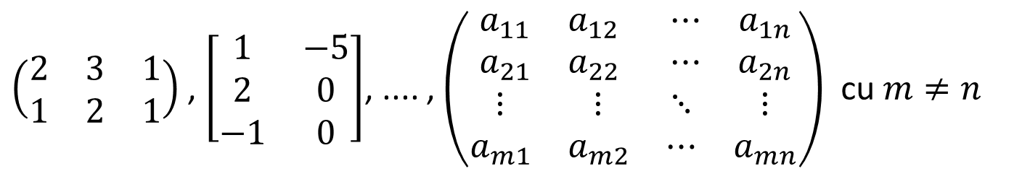
Lecția 2
Spunem că o matrice este dreptunghiulară dacă numărul de rânduri este diferit de numărul de coloane.
1. Matrici dreptunghiulare
În general, o matrice $A={\left[a_{ij}\right]}_{\begin{aligned}i=1,2,..,m \\ j=1,2,…,n\end{aligned}}$ este dreptunghiulară dacă $m≠n$.
2. Matrici pătratice
Exemple...
3. Matrici vectoriale
$\left(\left.\begin{matrix}2 & 3 & 1 \\ 1 & 2 & 1\end{matrix}\right.\right)$ , $\left[\left.\begin{matrix}1 & −5 \\ 2 & 0 \\ −1 & 0\end{matrix}\right.\right]$, .... , $\left(\left.\begin{matrix}\left.\begin{matrix}a_{11} & a_{12} \\ a_{21} & a_{22}\end{matrix}\right. & \left.\begin{matrix}⋯ & a_{1n} \\ ⋯ & a_{2n}\end{matrix}\right. \\ \left.\begin{matrix}⋮ & ⋮ \\ a_{m1} & a_{m2}\end{matrix}\right. & \left.\begin{matrix}⋱ & ⋮ \\ ⋯ & a_{mn}\end{matrix}\right.\end{matrix}\right.\right)$ cu $m≠n$
Încearcă!
2 x 3
3 x 2
$$m×n$$

Slide 4
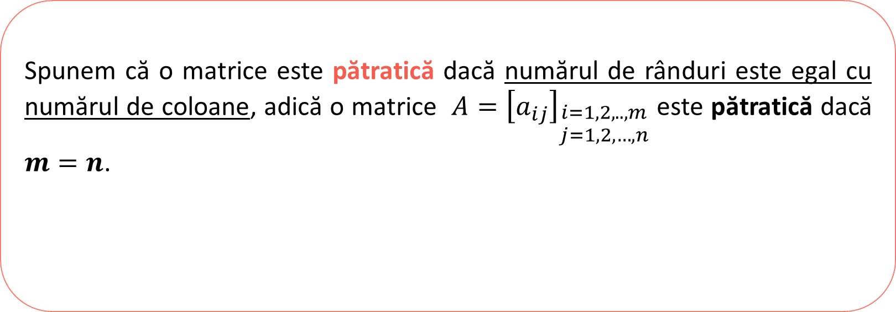
Lecția 2
Spunem că o matrice este pătratică dacă numărul de rânduri este egal cu numărul de coloane, adică o matrice $A={\left[a_{ij}\right]}_{\begin{aligned}i=1,2,..,m \\ j=1,2,…,n\end{aligned}}$ este pătratică dacă $m=n$.
1. Matrici dreptunghiulare
2. Matrici pătratice
3. Matrici vectoriale
Încearcă!

Slide 5
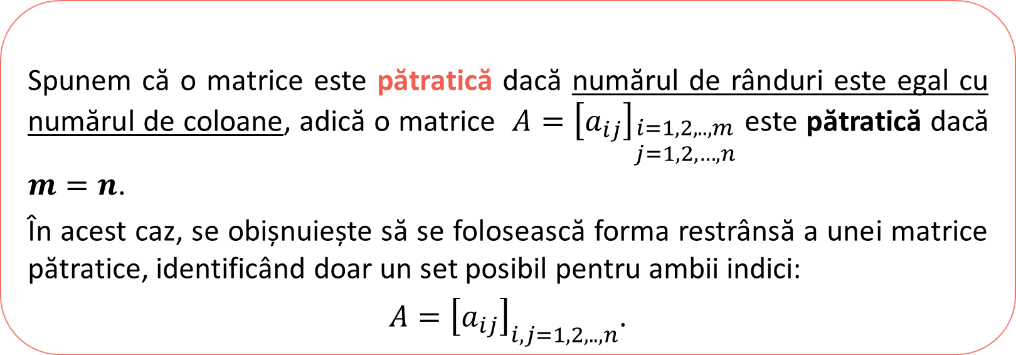

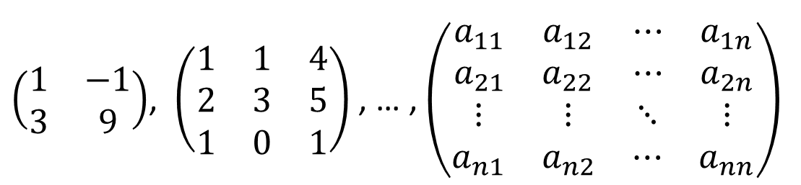
Lecția 2
Spunem că o matrice este pătratică dacă numărul de rânduri este egal cu numărul de coloane, adică o matrice $A={\left[a_{ij}\right]}_{\begin{aligned}i=1,2,..,m \\ j=1,2,…,n\end{aligned}}$ este pătratică dacă $m=n$.
În acest caz, se obișnuiește să se folosească forma restrânsă a unei matrice pătratice, identificând doar un set posibil pentru ambii indici:
$A={\left[a_{ij}\right]}_{i,j=1,2,..,n}$.
1. Matrici dreptunghiulare
2. Matrici pătratice
3. Matrici vectoriale
Exemple...
$\left(\begin{matrix}1 & −1 \\ 3 & 9\end{matrix}\right)$, $\left(\left.\left.\begin{matrix}1 & 1 & 4 \\ 2 & 3 & 5 \\ 1 & 0 & 1\end{matrix}\right.\right.\right)$ , ... , $\left(\left.\begin{matrix}\left.\begin{matrix}a_{11} & a_{12} \\ a_{21} & a_{22}\end{matrix}\right. & \left.\begin{matrix}⋯ & a_{1n} \\ ⋯ & a_{2n}\end{matrix}\right. \\ \left.\begin{matrix}⋮ & ⋮ \\ a_{n1} & a_{n2}\end{matrix}\right. & \left.\begin{matrix}⋱ & ⋮ \\ ⋯ & a_{nn}\end{matrix}\right.\end{matrix}\right.\right)$
Încearcă!
2 x 2
3 x 3
$$n×n$$

Slide 6

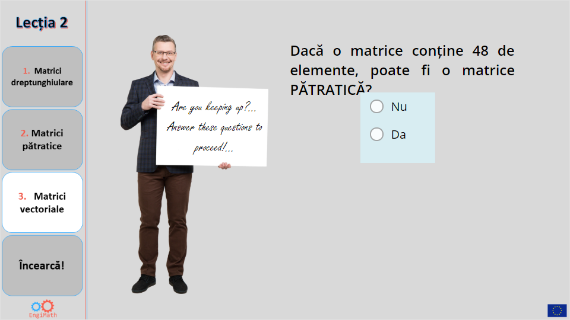
Lecția 2
Quiz
1. Matrici dreptunghiulare
Click the Quiz button to edit this object
2. Matrici pătratice
3. Matrici vectoriale
Încearcă!

Slide 7
Lecția 2
O matrice vector are doar o singură "linie".
1. Matrici dreptunghiulare
2. Matrici pătratice
3. Matrici vectoriale
Încearcă!

Slide 8

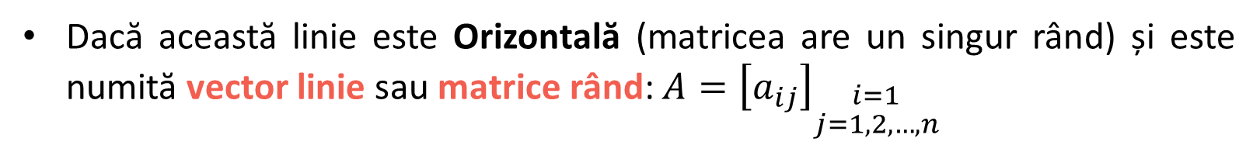






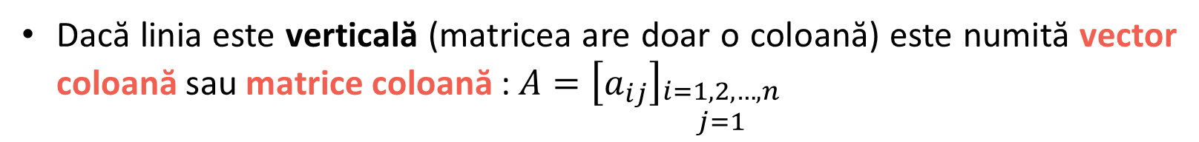

Lecția 2
Un vector este o matrice cu o singură "linie".
1. Matrici dreptunghiulare
Dacă această linie este Orizontală (matricea are un singur rând) și este numită vector linie sau matrice rând: $A={\left[a_{ij}\right]}_{\begin{aligned}i=1 \\ j=1,2,…,n\end{aligned}}$
2. Matrici pătratice
Dacă linia este verticală (matricea are doar o coloană) este numită vector coloană sau matrice coloană : $A={\left[a_{ij}\right]}_{\begin{aligned}i=1,2,…,n \\ j=1\end{aligned}}$
3. Matrici vectoriale
Exemple...
Matrici linie
Matrici coloană
$$\left(\begin{matrix}1 & −1 & 0\end{matrix}\right)$$
$$\left(\begin{matrix}6 & 1 & 3\end{matrix} \begin{matrix}−1 & 4 & 0\end{matrix}\right)$$
$$\left(\begin{matrix}x_{1} & x_{2} & x_{3}\end{matrix} \begin{matrix}⋯ & x_{n}\end{matrix}\right)$$
$\left(\left.\begin{aligned}1 \\ −1\end{aligned}\right.\right)$ $\left(\left.\begin{aligned}2 \\ \sqrt{3} \\ 7\end{aligned}\right.\right)$ $\left(\left.\begin{aligned}\left.\begin{aligned}x_{1} \\ x_{2}\end{aligned}\right. \\ \left.\begin{aligned}⋮ \\ x_{n}\end{aligned}\right.\end{aligned}\right.\right)$
$$1×3$$
Încearcă!
$$2×1$$
$$n×1$$
$$1×6$$
$$1×n$$
$$3×1$$

Slide 9

Lecția 2
1. Matrici dreptunghiulare
Observație
Un vector (cu mai mult de un element)
este întotdeauna o matrice dreptunghiulară
deoarece numărul de rânduri și coloane sunt distincte.
2. Matrici pătratice
3. Matrici vectoriale
Exemple...
Matrici linie
Matrici coloană
$$\left(\begin{matrix}1 & −1 & 0\end{matrix}\right)$$
$$\left(\begin{matrix}6 & 1 & 3\end{matrix} \begin{matrix}−1 & 4 & 0\end{matrix}\right)$$
$$\left(\begin{matrix}x_{1} & x_{2} & x_{3}\end{matrix} \begin{matrix}⋯ & x_{n}\end{matrix}\right)$$
$\left(\left.\begin{aligned}1 \\ −1\end{aligned}\right.\right)$ $\left(\left.\begin{aligned}2 \\ \sqrt{3} \\ 7\end{aligned}\right.\right)$ $\left(\left.\begin{aligned}\left.\begin{aligned}x_{1} \\ x_{2}\end{aligned}\right. \\ \left.\begin{aligned}⋮ \\ x_{n}\end{aligned}\right.\end{aligned}\right.\right)$
$$1×3$$
Încearcă!
$$2×1$$
$$n×1$$
$$1×6$$
$$1×n$$
$$3×1$$

Slide 10

Lecția 2
1. Matrici dreptunghiulare
2. Matrici pătratice
3. Matrici vectoriale
Încearcă!

Slide 11
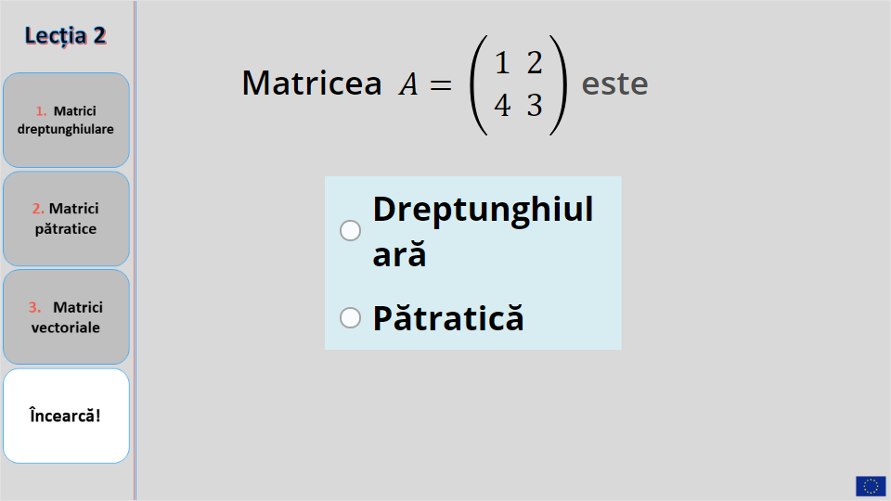
Lecția 2
Quiz
1. Matrici dreptunghiulare
Click the Quiz button to edit this object
2. Matrici pătratice
3. Matrici vectoriale
Încearcă!

Slide 12


Sfârșitul lecției 2
Sper că ți-a plăcut!
1. Matrici dreptunghiulare
2. Matrici pătratice
3. Matrici vectoriale
Încearcă!
Materiale create de echipa EngiMath

